Slide 1
Vysoká škola technická a ekonomická Ústav technicko-technologický
Řešení problematiky dopravního spoje Lišov-České Budějovice a budoucí návrh řešení této problematiky
Autor diplomové práce: Bc. Vojtěch Pindroch
Vedoucí diplomové práce: Ing. Terezie Vondráčková, Ph.D.
České Budějovice, červen 2016

Slide 2
1) Cíl práce 2) Úvod prezentace 3) Historie spoje 4) Stávající problematika spoje 5) Dálnice D3 6) Obchvat města Lišov- komunikace I/34 7) Nový návrh řešení 8) Zhodnocení- závěr
Obsah prezentace

Slide 3
1. Zhodnocení stávajícího stavu dopravy a řešení spoje (historie řešení dopravy, současné řešení, výkresová dokumentace) 2. Návrhy řešení do budoucna (výstavba obchvatu, dálnice, vlastní návrh řešení) 3. Plánovaný obchvat (projektová dokumentace, zhodnocení, popis návrhu výstavby, vlastní pohled na řešení) 4. Výstavba napojení dálnice na Prahu- možné odlehčení dopravního provozu nebo naopak? Zhodnocení. 5. Termín realizace obchvatu a projektová dokumentace 6. Stavební řešení obchvatu 7. Vlastní návrh řešení a zhodnocení
Cíl práce

Slide 4
- Důvody výběru daného tématu -Jedná se o dlouhodobou problematiku - Potřeba nového řešení
Úvod prezentace

Slide 5
- Spoj Lišov-Jivno-České Budějovice - Přeložka Lišov-České Budějovice
Historie spoje

Slide 6
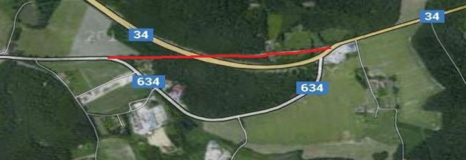
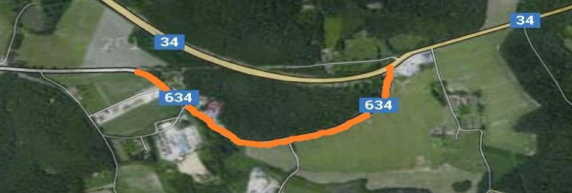
Původní spoj Lišov-Jivno-České Budějovice
Stávající spoj Lišov-Jivno-České Budějovice

Slide 7
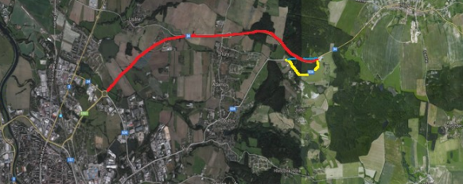
Přeložka Lišov-České Budějovice

Slide 8
- Dopady na město Lišov - Dopravní provoz mezi Lišovem a Č. Budějovicemi
Stávající problematika spoje

Slide 9
- Historie D3 - Výstavba D3 - Přínos realizace D3
Dálnice D3

Slide 10
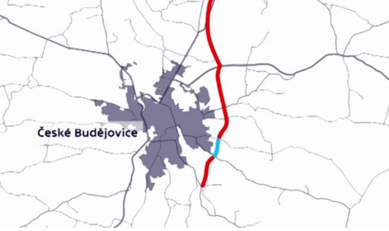
Schéma vedení dálnice D3 okolo Českých Budějovic

Slide 11
- Historie obchvatu - Popis obchvatu - Přínosy a zápory výstavby
Obchvat města Lišov

Slide 12
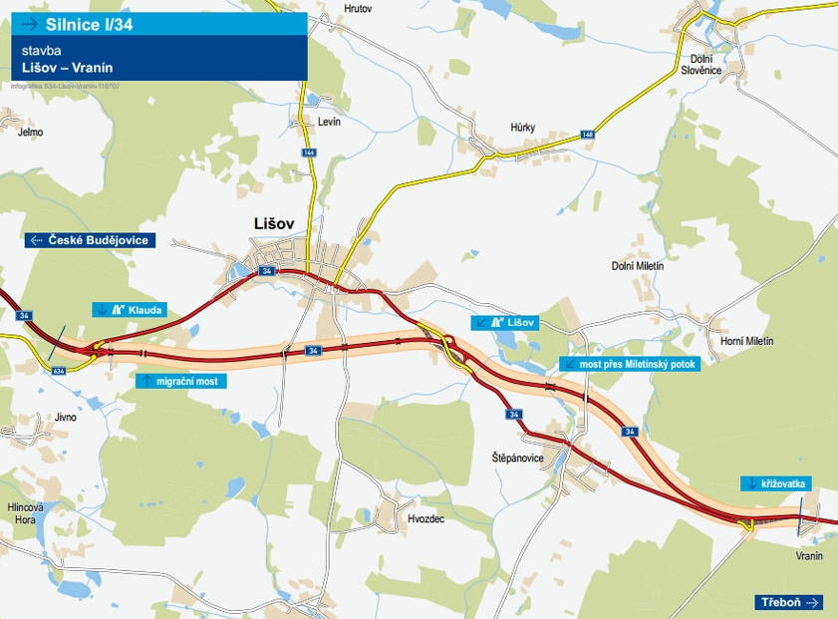
Návrh vedení trasy obchvatu

Slide 13
- Umístění nového obchvatu - Postup Výstavby - Bezpečnostní řešení - Finanční porovnání (původní a nový návrh) - Výhody a nevýhody nového návrhu
Nový návrh řešení

Slide 14
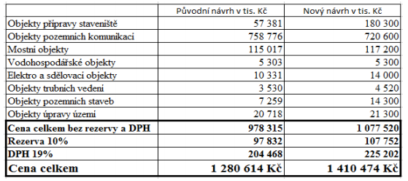
Finanční porovnání

Slide 15
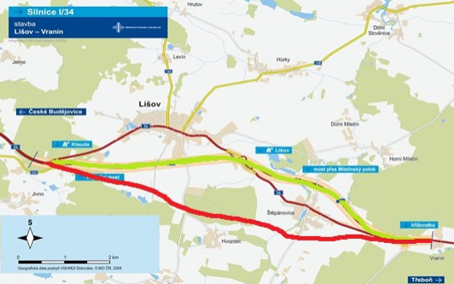
Vedení trasy nového návrhu

Slide 16
- Odlehčení pro město Lišov - Odlehčení pro České Budějovice
Zhodnocení- závěr

Slide 17
- Popište hlavní výhody řešení pro oblast okolí Českých Budějovic a Lišova - V čem spatřujete hlavní výhody Vámi navrženého řešení - Můžete jednoduše porovnat výhody a nevýhody Vašeho návrhu?
Doplňující dotazy

Slide 18
Děkuji za pozornost

